Slide 1
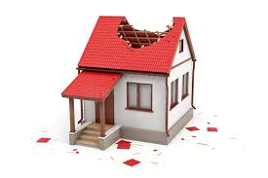
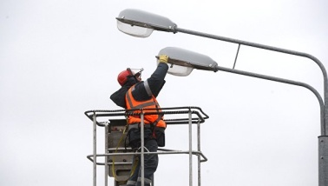
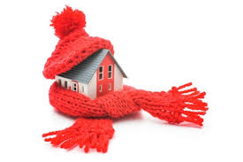
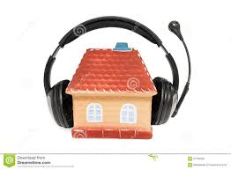
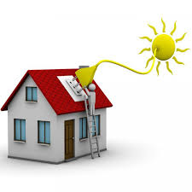
ОСНОВНЫЕ ПРОБЛЕМЫ ЖИЛЫХ ПОМЕЩЕНИЙ
УСЛОВИЯ ПРОЖИВАНИЯ ЮЖНОУРАЛЬСКИХ СЕМЕЙ
ОЦЕНКА СОСТОЯНИЯ СВОЕГО ЖИЛЬЯ (в процентах к итогу)
Шум, грязь, пыль с улицы 23,0%
Плохая освещенность подходов к дому 21,3%
Недостаток тепла 16,1%
Шум от соседей 13,9%
Недостаток солнечного света 9,2%

Slide 2
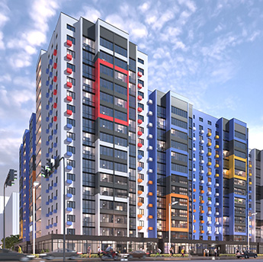
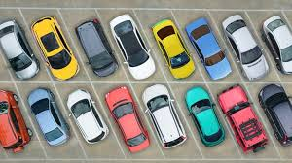
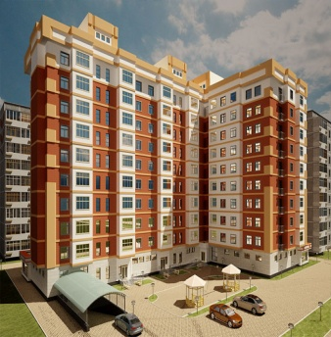
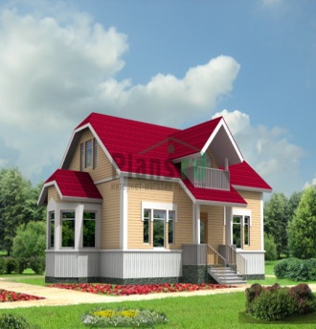
ОСНАЩЕНИЕ ПРИЛЕГАЮЩЕЙ ТЕРРИТОРИИ МНОГОКВАРТИРНОГО ДОМА
УСЛОВИЯ ПРОЖИВАНИЯ ЮЖНОУРАЛЬСКИХ СЕМЕЙ
Детские площадки 76,3%
Парковочные места 44,3%
Спортивные площадки 37,8%
Охрана территории 1,8%
НАЛИЧИЕ ПРОБЛЕМ,
СВЯЗАННЫХ С РАЙОНОМ ПРОЖИВАНИЯ
ГОРОД
25,1%
вандализм
3,0%
СЕЛО
15,1%
преступность
2,0%
73,6%
плохие дороги
64,6%
34,8%
плохая работа ЖКХ
36,5%
79,4%
загрязненность окружающей среды
14,3%
49,5%
распространение алкоголизма
16,4%
25,2%
недоступность медицинского обслуживания
52,3%
25,3%
отдаленность учреждений культуры
35,5%
46,5%
общая неблагоустроенность, мало озеленения
36,0%
26,3%
отдаленность мест проведения отдыха и досуга
52,2%

